Slide 1
计算机组成原理
课程设计
实验六 多功能ALU设计

Slide 2
实验六 多功能ALU设计
1、实验目的
  学习多功能ALU的工作原理，掌握运算器的设计方法
  掌握运用Verilog HDL语言进行行为描述与建模的技巧和方法

Slide 3
实验六 多功能ALU设计
2、实验内容与原理
  （1）要求设计一个具有8种运算功能的32位ALU，并能够产生运算结果的标志：
    结果为零标志ZF
    溢出标志OF
  （2）编写顶层模块：用于验证模块的正确性；

Slide 4
实验六 多功能ALU设计
2、实验内容与原理
  （1）多功能ALU模块
  ALU通过4根控制线ALU_OP[3:0]来选择其16种运算功能

Slide 5
实验六 多功能ALU设计
ALU功能表
ALU_OP[3:0] | ALU功能 | 操作说明
0000 | and | 逻辑与操作
0001 | or | 逻辑或操作
0010 | xor | 逻辑异或操作
0011 | nor | 逻辑或非操作
0100 | add | 算术加操作
0101 | sub | 算术减操作
0110 | slt | 若A＜B，则输出1，否则输出0
0111 | sll | B逻辑左移A所指定的位数
1000~1111 |  | 扩展保留

Slide 6
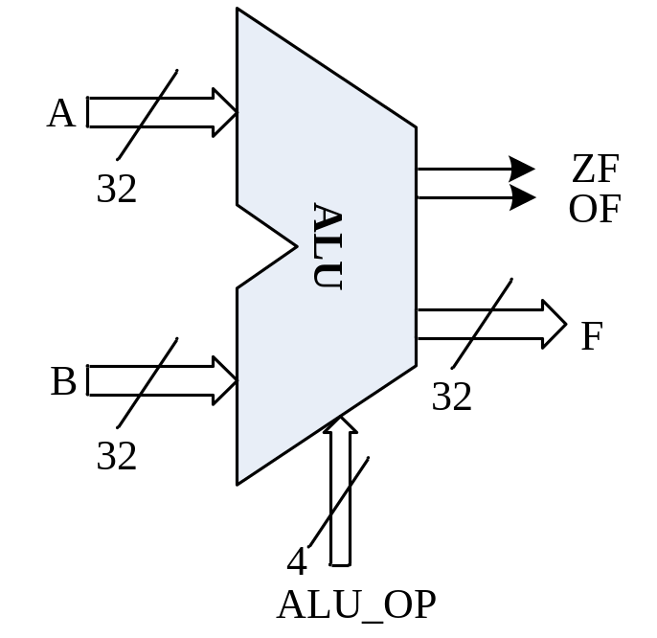
实验六 多功能ALU设计
2、实验内容与原理
  （1）多功能ALU模块
16种运算功能由多个部件并行实现，运算结果则经过一个16选一多路数据选择器由4根控制线ALU_OP[3:0]选通输出。

Slide 7
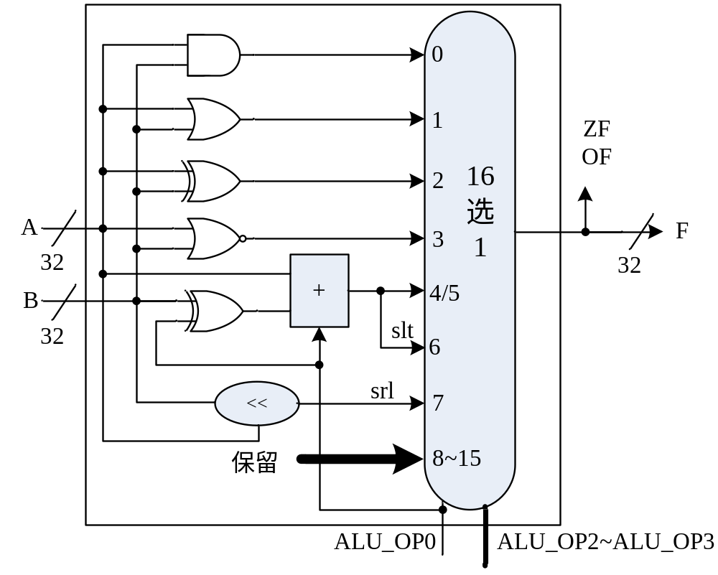
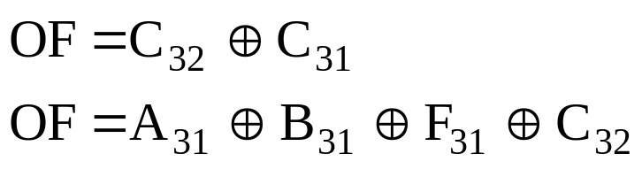
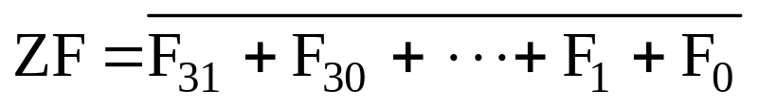
实验六 多功能ALU设计

Slide 8
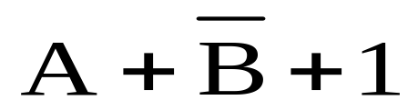
实验六 多功能ALU设计
算术加法（ALU_OP[3:0]=0100）和减法（ALU_OP[3:0]=0101）都是通过加法器完成；
减数B的每一位均和ALU_OP[0]经过异或运算后送入加法器进行运算。
当做减法时，ALU_OP[0]=1，使得减数B取反;置加法器的最低位进位为1，则加法器等价于做了
=A+[-B]_{补}运算

Slide 9
实验六 多功能ALU设计
2、实验内容与原理
  （2）仿真调试/板卡调试
    目的：输入多组不同的32位操作数，逐一调试多功能运算器的每一种运算设计是否正确。
    要求：
      对每一种运算，选择典型的操作数进行运算；
      对某些运算，至少采用2组共4个不同的操作数进行运算；

Slide 10
实验六 多功能ALU设计
2、实验内容与原理
  （2）仿真调试/板卡调试
    调试建议：
      加法实验：输入测试数据A=0FFFFH,B=1H。该组数据相加应该产生什么结果？请同学考虑，如果A、B被看作无符号数，A、B被看成有符号数，这两种情况下运算器硬件操作上有区别吗？无符号数和有符号数是怎样识别的呢？
      位与运算：输入测试数据A=0FFFFH,B=00FFH

Slide 11
实验六 多功能ALU设计
2、实验内容与原理
  （2）仿真调试/板卡调试
    HDU-XL-01板卡上输入/输出：
      实验板卡上有32个逻辑开关、6个按钮开关、32个LED灯和8片数码管。
      对于32位运算，输入数据为2个32位数据A和B，输出结果F也为32位数据，还有2个各1位的标志位OF、ZF；

Slide 12
实验六 多功能ALU设计
2、实验内容与原理
  （2）仿真调试/板卡调试
    HDU-XL-01板卡上输入/输出：
      分多次，分别输入32位操作数、ALU_OP和输出运算结果和标志位。
      比如，用6个按钮分别控制输入操作数A,B,ALU_OP，和输出显示选择，即二选一显示32运算结果或2个标志位 。

Slide 13
实验六 多功能ALU设计
2、实验内容与原理
  （2）仿真调试/板卡调试
    HDU-XL-01板卡上输入：
      当按下按钮1时，将32位开关值赋值给操作数A;
      当按下按钮2时，将32位开关值赋值给操作数B;
      当按下按钮3时，将开关的某几位值赋值给ALU_OP;

Slide 14
实验六 多功能ALU设计
2、实验内容与原理
  （2）仿真调试/板卡调试
    HDU-XL-01板卡上输出：
      32位LED灯显示输出运算结果;当按下按钮4时， 32位LED灯中的某2位显示输出标志位OF和ZF;
      或者，运算结果始终使用8片数码管显示输出， 32位LED灯中的某2位显示输出标志位OF和ZF，这种方式下就不需要按钮来二选一控制输出显示了;

Slide 15
实验六 多功能ALU设计
2、实验内容与原理
  （2）仿真调试/板卡调试
    HDU-XL-01板卡上输出：
      按下按钮5时， 32位LED灯中显示输出当前操作数A;
      按下按钮6时， 32位LED灯中显示输出当前操作数A;

Slide 16
实验六 多功能ALU设计
3、实验要求
  使用行为描述方式（case语句），编程实现多功能ALU模块，供后续CPU的设计使用。
  编写验证模块验证ALU模块功能正确性（选择的测试数据要有代表性）
  课前任务：编程、仿真、验证，确保逻辑正确性；

Slide 17
实验六 多功能ALU设计
3、实验要求
  实验室任务：
    配置管脚：见下表。
    生成*.bit文件，下载到HDU-XL-01教学开发板的FPGA中。
    完成板级调试。
  撰写实验报告。

Slide 18
建议信号配置表
 | 信号 | 配置设备管脚 | 功能说明
输入信号 | ALU_OP[3:0] | 4个逻辑开关 | 选择运算功能
 | A、B | 32个逻辑开关 | 选择32位A、B数据
 | 输入输出控制 | 按钮1~5 | 按钮1：输入A 按钮2：输入B 按钮3：输入ALU_OP 按钮4：=0输出运算结果，=1输出ZF、OF 按钮5：输出当前操作数A 按钮6：输出当前操作数B
输出信号 | LED[31:0] | 32个LED灯 | 显示运算结果、标志位（ZF、OF）或当前操作数A、B

Slide 19
实验六 多功能ALU设计
4、实验步骤
  使用if语句或case语句进行行为描述编程、仿真；
  输入操作数A、B后，拨动ALU_OP[3:0] 对应的开关，控制ALU功能，进行运算，并通过LED灯或数码管，显示输出来观察运算结果，通过LED灯显示状态标志位或操作数A、B，验证是否符合设计的32位多功能ALU的逻辑功能。
  实验。

Slide 20
实验六 多功能ALU设计
5、思考与探索
  （1）记录实验结果到表中，分析结果是否符合预期；如果不符合，请分析原因。
  （2）研究MIPS的核心指令集，结合本实验所实现的ALU，分析该ALU能否实现MIPS核心指令集的所有指令？如果不能，它还需要哪些运算功能？
  （3）从你的实验结果中能否对以下问题得出结论：slt操作中“A＜B”，是对有符号数的比较还是无符号数的比较？如果不能，请考虑对A=32’b0、B=32’bFFFF_ FFFF做slt操作实验，得出该问题的结论。

Slide 21
实验六 多功能ALU设计
5、思考与探索
  （4）80X86CPU除了ZF和OF，还有其他标志位，试理解80X86的3个标志位SF、CF和PF的作用和逻辑，将这3个标志位实现到MIPS的多功能ALU中，并完成板级调试。：
    SF：符号标志，SF=F[31]。
    PF：奇偶标志，运算结果中有偶数个“1”，则PF=1；有奇数个“1”，则PF=0。
    CF：进位/借位标志，它对无符号数运算有效。
      当进行加法运算时，C₃₂=1，则CF=1； C₃₂=0，则CF=0；
      当进行减法运算时，C₃₂=1，则CF=0；C₃₂=0，则CF=1。

Slide 22
实验六 多功能ALU设计
5、思考与探索
  （5）实验中的ALU实现了逻辑左移操作sll，考虑逻辑右移和算术右移操作如何实现？考虑为何MIPS指令系统中没有算术左移指令？
  （6）谈谈你在实验中碰到了哪些问题？又是如何解决的？

